Slide 1
План конспект занятия по лепке
Цветок фиалка

Slide 2
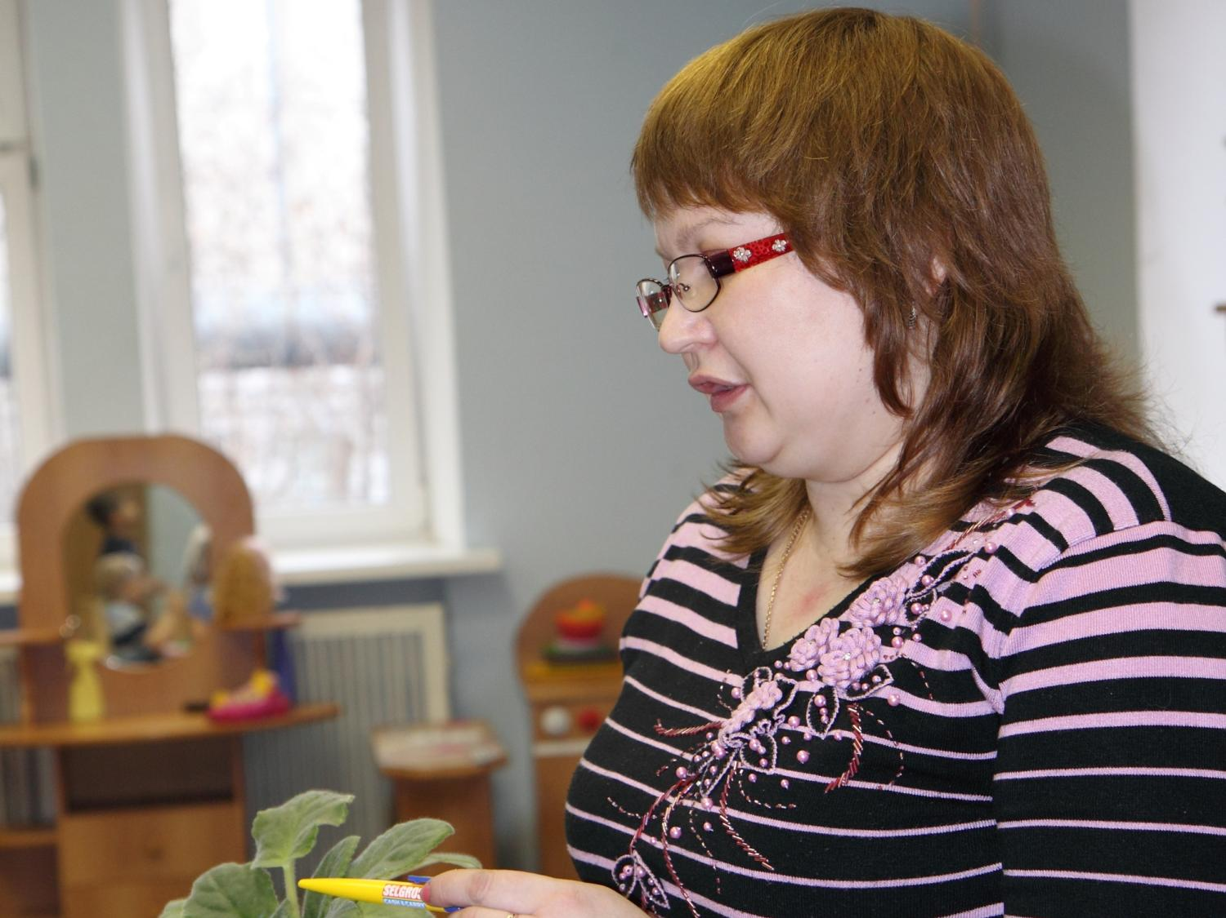

Slide 3
Цель:
1. Закрепить названия цветов;
2. Научить детей лепить цветы фиалки: отщипываем от большого куска пластилина маленький кусочек, скатываем его, получается шарик, расплющиваем его между пальцами, таких шариков должно быть пять, от желтого куска отщипываем маленький кусочек, скатываем между пальцами и приклеиваем его в середину-это сердцевина;
3. Воспитывать у детей бережное отношение к цветам и природе.

Slide 4
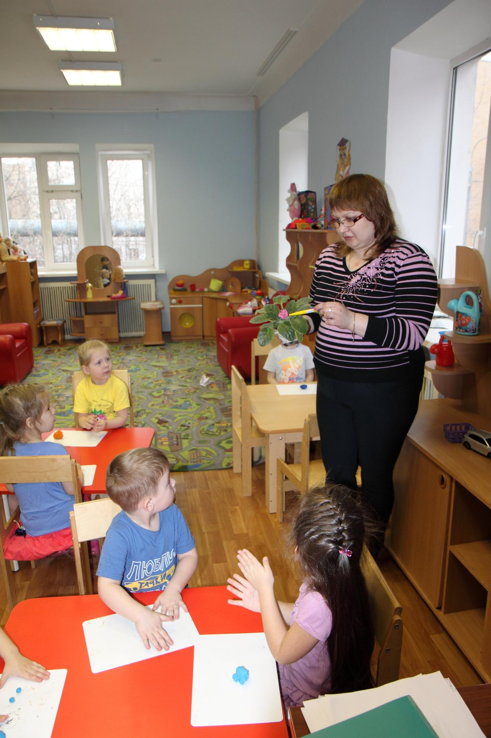

Slide 5
Место проведения: групповая комната
Ход занятия:
-Ребята сегодня мы с вами отправимся в увлекательное путешествие в волшебный лес. А на, чем же мы туда попадём? (Ответы детей)
- Правильно ребята мы туда полетим на ковре самолёте.
- Ребята, посмотрите, мы с вами прилетели на цветочную поляну, а дальше мы пойдём по лесу пешком.
-Ребята, посмотрите по сторонам нашего леса, какие здесь растут деревья? (Ответы детей: берёза, дуб, сосна… .)

Slide 6
-Ребята посмотрите нас, встречают лесные звери. Кто же нас встречает? (Ответы детей: белка, заяц, медведь)
-Ребята давайте покормим наших лесных жителей, чтобы они нам помогли дойти до цветочной поляны.
-Ребята вот мы и пришли на цветочную поляну, посмотрите как здесь много разных, красивых цветов и среди них есть и фиалка. Давайте рассмотрим все цветы.
-Ребята посмотрите, здесь растут разноцветные фиалки:- Никита какого цвета эта фиалка (голубого… А какие же здесь еще растут цветы, кроме фиалок? (колокольчики, васильки, ромашки)

Slide 7
-Ребята, а сейчас цветочки хотят с вами поиграть в игру «Собери букет»
Цветочкам понравилось с вами играть.
-А сейчас мы с вами слепим фиалки красивые, разноцветные для наших лесных жителей и подарим им.
- Ребята посмотрите, как я буду лепить фиалку: отщипываем от большого куска пластилина маленький кусочек, скатываем его, получается шарик, расплющиваем его между пальцами, таких шариков должно быть пять, от желтого куска отщипываем маленький кусочек, скатываем между пальцами и приклеиваем его в середину-это сердцевина;

Slide 8
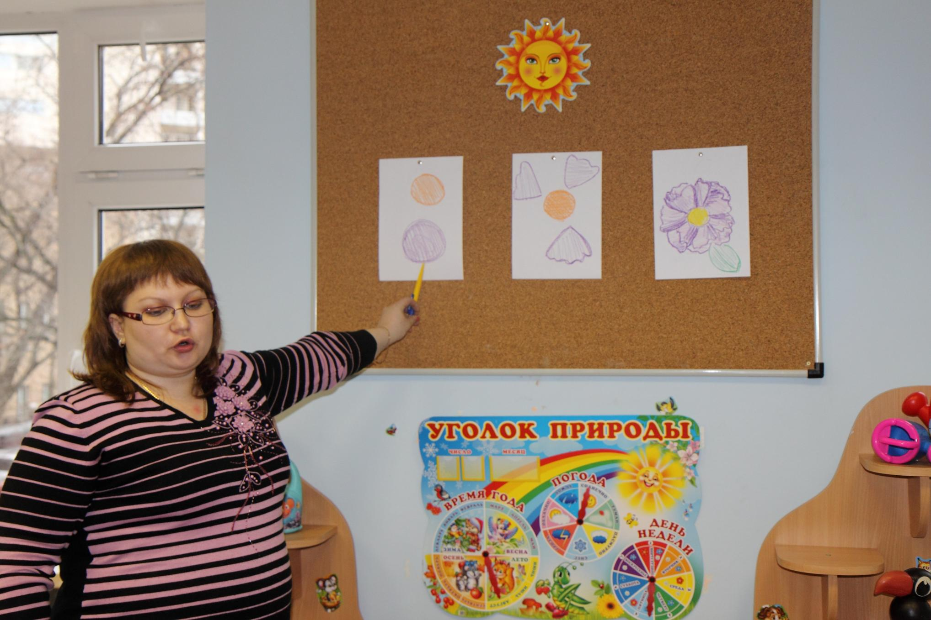

Slide 9
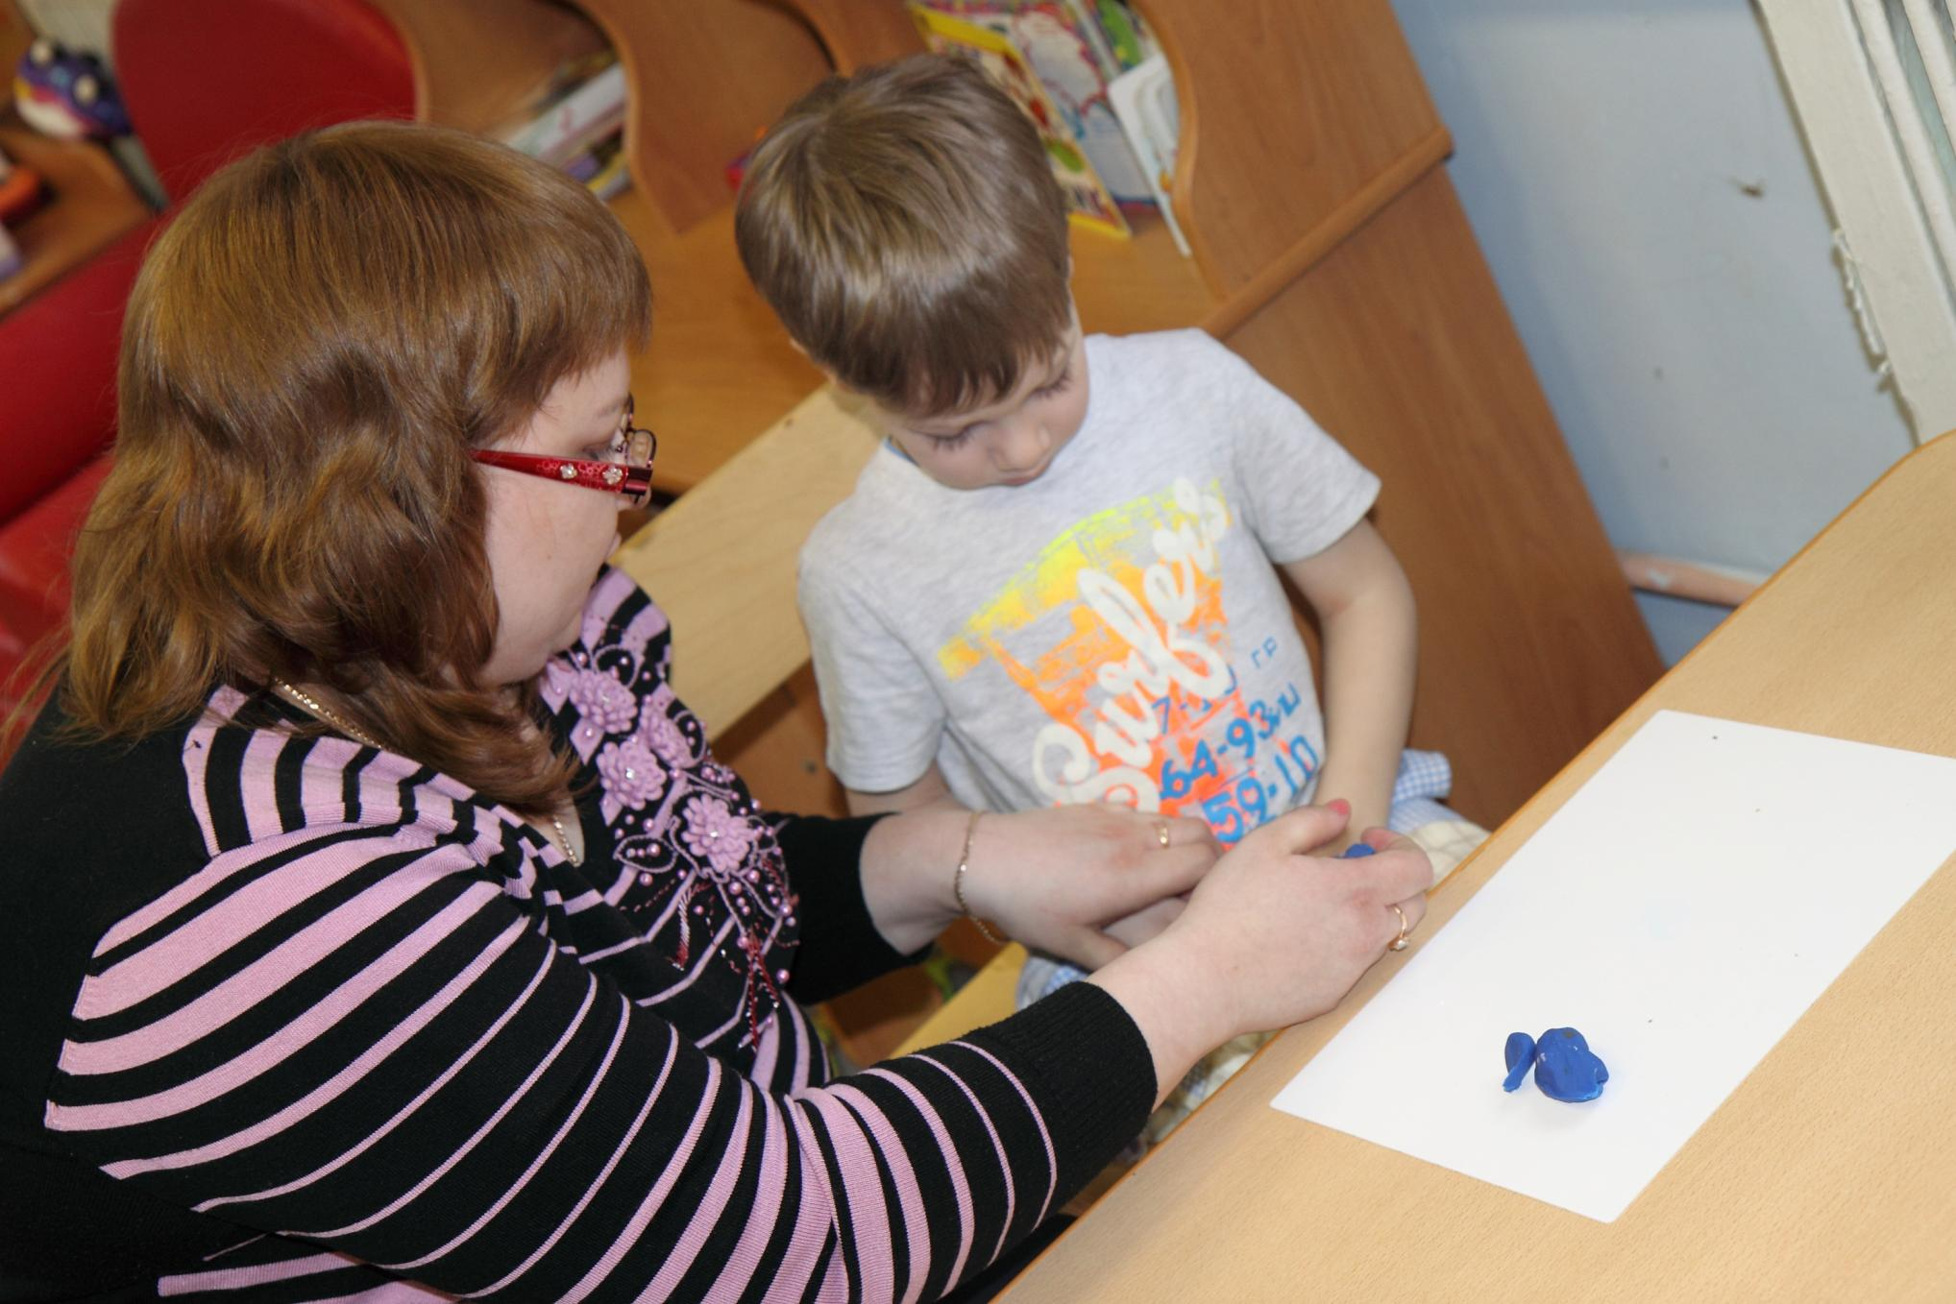

Slide 10
-Ребята посмотрите, какие у вас получились красивые фиалки. Эти цветочки похожи нате цветы, которые мы видели в лесу.
-Ребята, давайте эти цветочки подарим лесным жителям.
-Ребята лесным жителям очень понравились ваши цветочки, они им очень понравились. Но они пришли не пустыми руками, у них для вас есть сюрприз сладкий.
-Ребята, давайте нашим лесным жителям скажем спасибо и до свидание.
А теперь мы садимся на наш волшебный ковер и возвращаемся в группу.

Slide 11
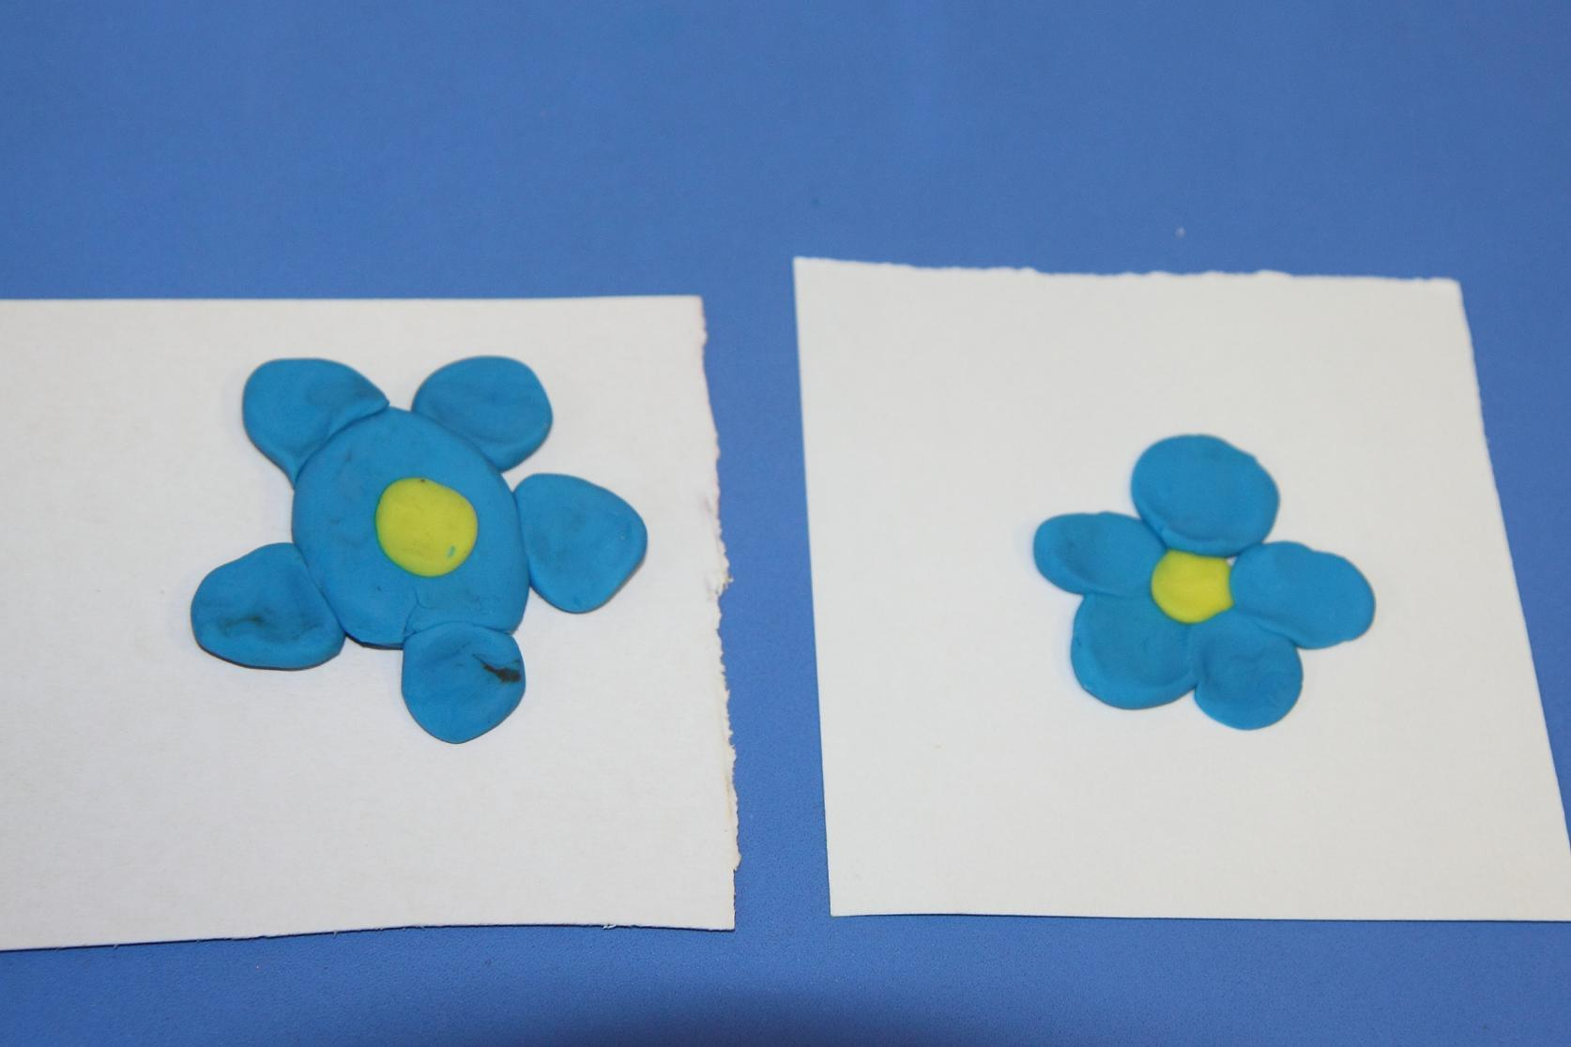

Slide 12
Особенности лепки и её влияние на развитие ребёнка
Лепка - это один из видов изобразительного творчества, в котором из пластических материалов создаются объёмные (иногда рельефные) образы и целые композиции. Техника лепки богата и разнообразна, но при этом доступна даже маленьким детям.
Лепка даёт удивительную возможность моделировать мир и своё представление о нём в пространственно-пластичных образах. Каждый ребёнок может создать свой собственный маленький пластилиновый или глиняный мир, но как настоящий! Вот почему с пластилиновыми игрушками так хорошо играть и ставить маленькие спектакли. Вспомните пластилиновые мультфильмы!

Slide 13
Лепка - самый осязаемый вид художественного творчества. Ребёнок не только видит то, что создал, но и трогает, берёт в руки и по мере необходимости изменяет. Основным инструментом в лепке является рука (вернее, обе руки), следовательно, уровень умения зависит от владения собственными руками, а не кисточкой, карандашом или ножницами. С этой точки зрения технику лепки можно оценить как самую безыскусственную и наиболее доступную для самостоятельного освоения. Из одного комка пластилина можно создавать бесконечное множество образов, каждый раз находить новые варианты и способы, даже без участия педагогов и родителей. А если материала достаточно, и рядом есть умелый и в то же время деликатный взрослый, который вовремя поможет и поддержит, лепка становится любимым занятием на долгие годы.

Slide 14
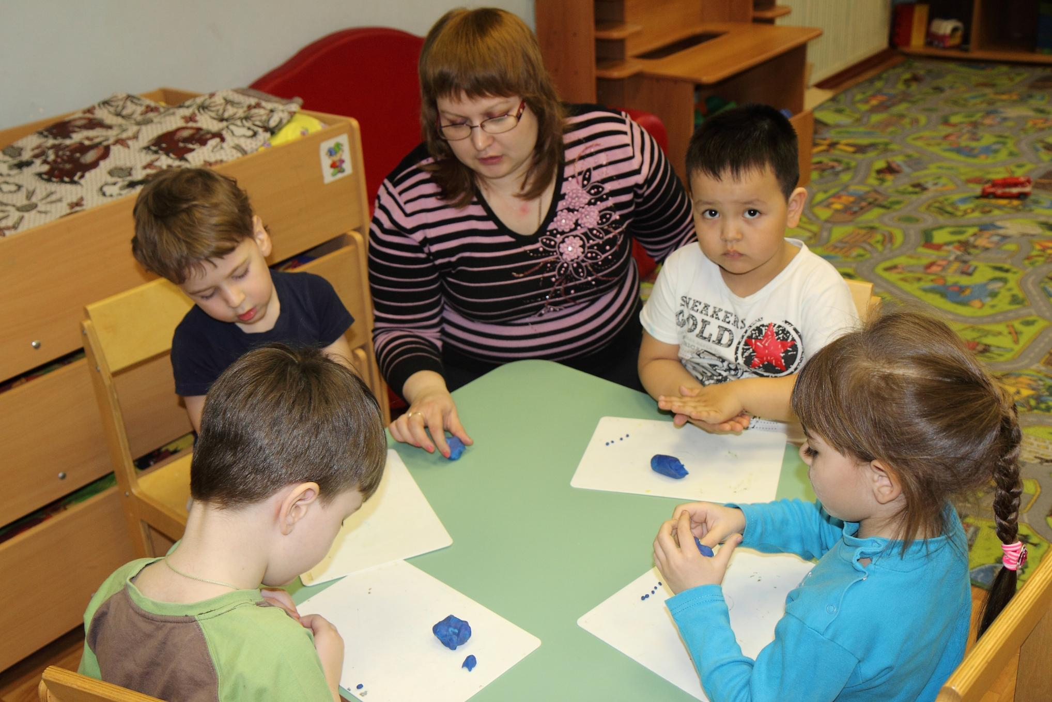

Slide 15
Занятия лепкой комплексно воздействуют на развитие ребёнка:
повышают сенсорную чувствительность, т.е. способствуют тонкому восприятию формы, фактуры, цвета, веса, пластики;
развивают воображение, пространственное мышление, общую ручную умелость, мелкую моторику;
синхронизируют работу обеих рук;
формируют умение планировать работу по реализации замысла, предвидеть результат и достигать его; при необходимости вносить коррективы в первоначальный замысел.

Slide 16
Но самое важное и ценное заключается в том, что лепка наряду с другими видами изобразительного искусства развивает ребёнка эстетически. Он учится видеть, чувствовать, оценивать и созидать по законам красоты.
Лыкова И.А., кандидат педагогических наук. "Лепим с мамой. Азбука лепки. Учебно-методическое пособие для детского художественного творчества"

